Slide 1
Дидактическая игра «Какие игрушки смогут купить ребята?» возраст детей 6-7 лет
Учитель-логопед:
Деревскова Альбина Адигаровна
МБДОУ № 30

Slide 2
Цели: познакомить с понятием «деньги». Дать представление о том, что деньги мы используем , чтобы обменять на товар.
Задачи:
Развивать логическое внимание, творческие способности.
Сформировать умение ориентироваться в цене товара.
Развить самостоятельность в выборе решения.

Slide 4
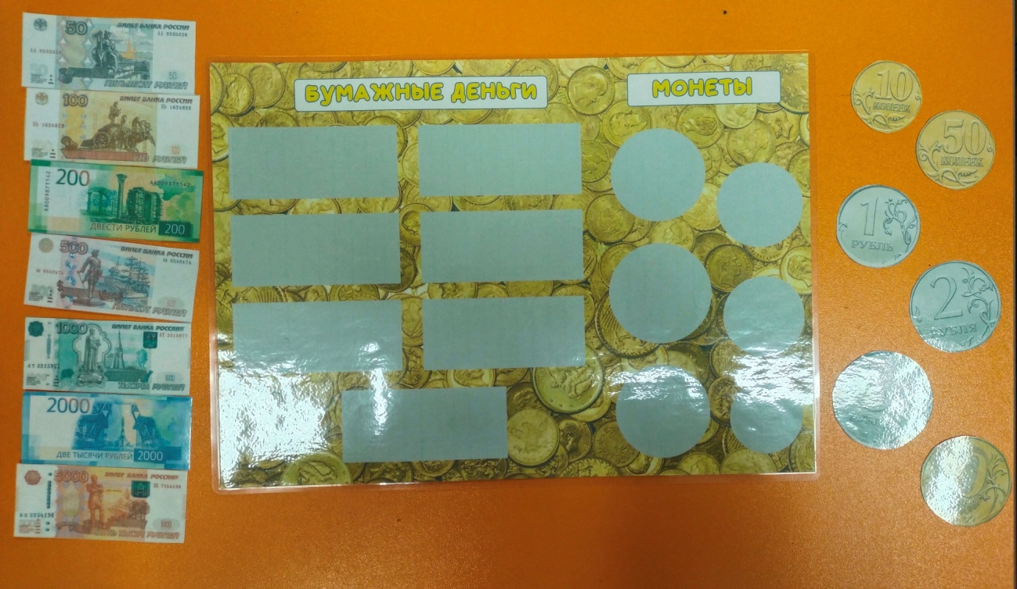
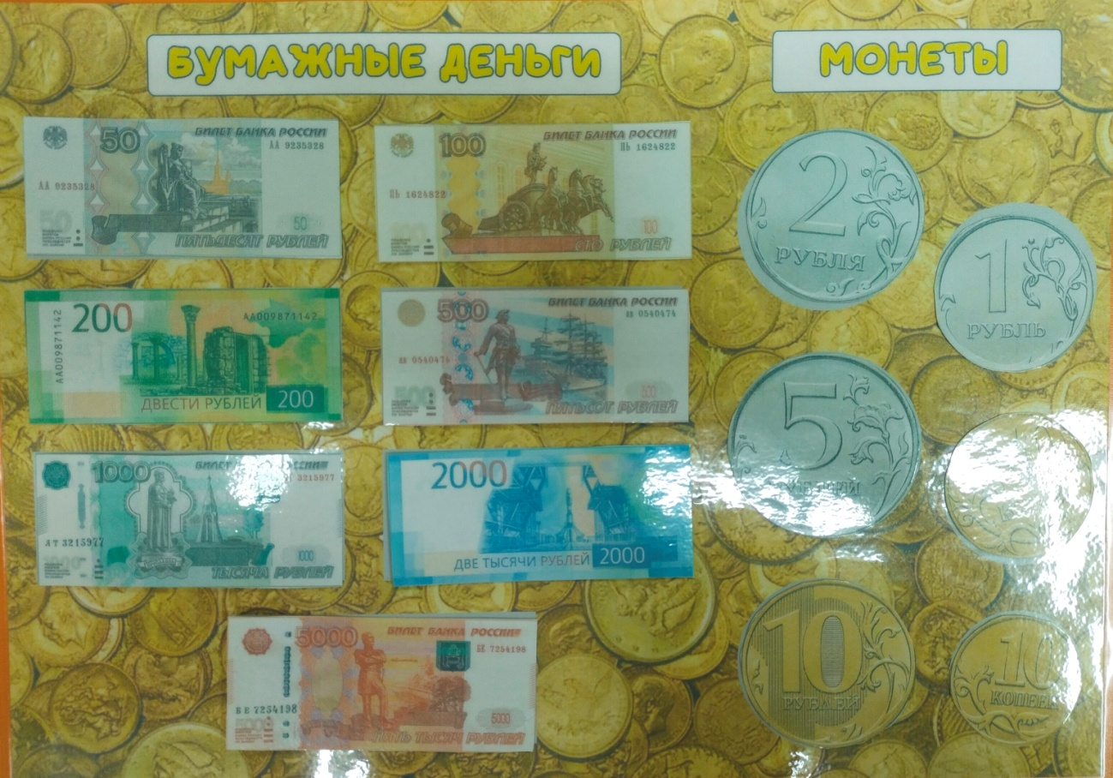
Чтобы начать играть в игру я предлагаю ребятам познакомится с деньгами. Посмотреть какие они есть и какой у них номинал.
Я объясняю детям что деньги есть бумажные и монеты. Мы рассматриваем бумажные деньги и раскладываем их на поле. Потом то же самое делаем с монетами.

Slide 5
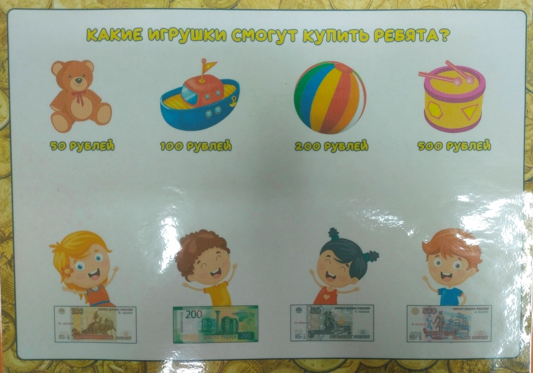
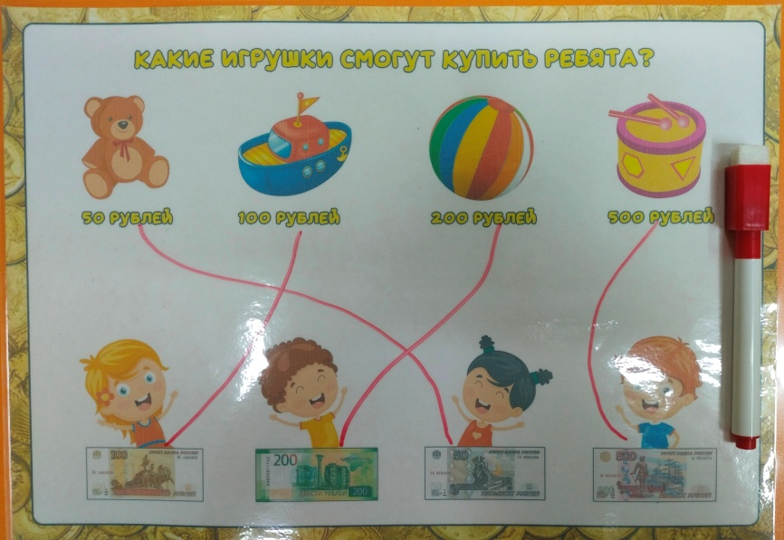
Рассмотрев монеты и бумажные деньги. Я предлагаю детям поиграть в игру. Показываю поле, на котором нарисованы разные игрушки и подписана их стоимость. Мы рассматриваем и разбираемся в стоимости товаров.
В игре несколько полей, они отличаются игрушками. Раздаю ребятам игру и маркеры. Дети соединяют купюры или монеты с игрушкой правильной стоимости.

Slide 6
Список литературы
Дети и деньги [Электронный ресурс]. - Режим доступа: www.fsmcapital.ru/uspeh/mykinder.shtml, свободный. - Загл. с экрана.
Ребенок и его мир [Электронный ресурс]. - Режим доступа: http://worldofchildren.ru/, свободный. - Загл. с экрана.
Интеллектуальный клуб [Электронный ресурс]. - Режим доступа: www.klubkontakt.net/, свободный. - Загл. с экрана.

Slide 7
Спасибо за внимание!

